Slide 1








Slide 2

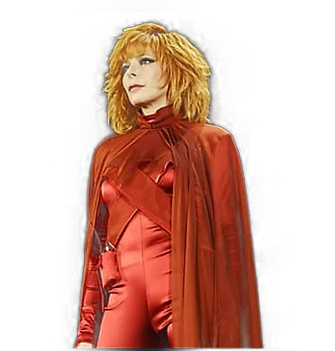
01. Prologue (Live)
02. Du temps (Live)
03. Peut-être toi (Live)
04. Libertine (Live)
05. Optimistique-moi (Live)
06. À tout jamais (Live)
07. C'est une belle journée (Live)
08. Paysages glacés (Intro Tristana) (Live)
09. Tristana (Live)
10. Remember [Medley] (Live)
11. Rayon vert (Live)
12. Rêver (Live)
13. L'autre (Live)
14. Que l'aube est belle (Live)
15. Sans contrefaçon (Live)
16. Oui mais... Non (Live)
17. Que je devienne... (Live)
18. XXL (Live)
19. Rêve interdit (Intro Désenchantée) (Live)
20. Désenchantée (Live)
21. Rallumer les étoiles (Live)
22. Épilogue (Live)

Slide 3














